Slide 1
Военная академия воздушно-космической
обороны имени Маршала Советского Союза Г.К. Жукова
г. Тверь

Slide 2
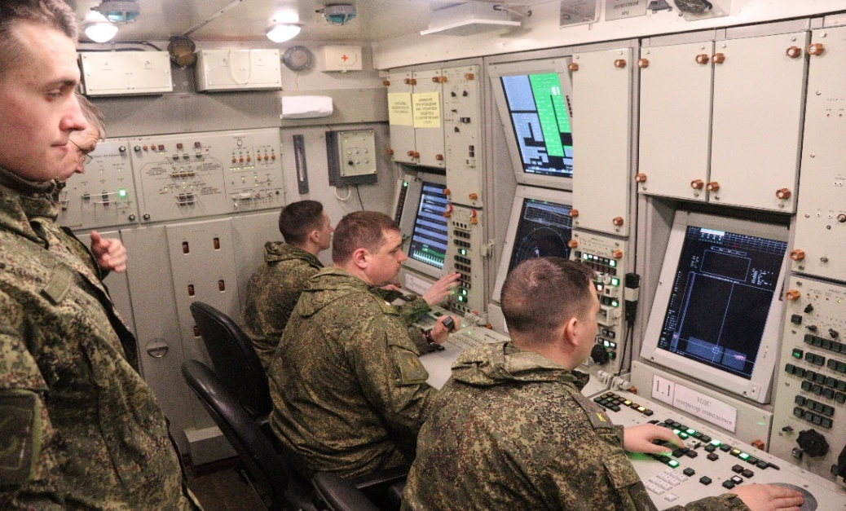
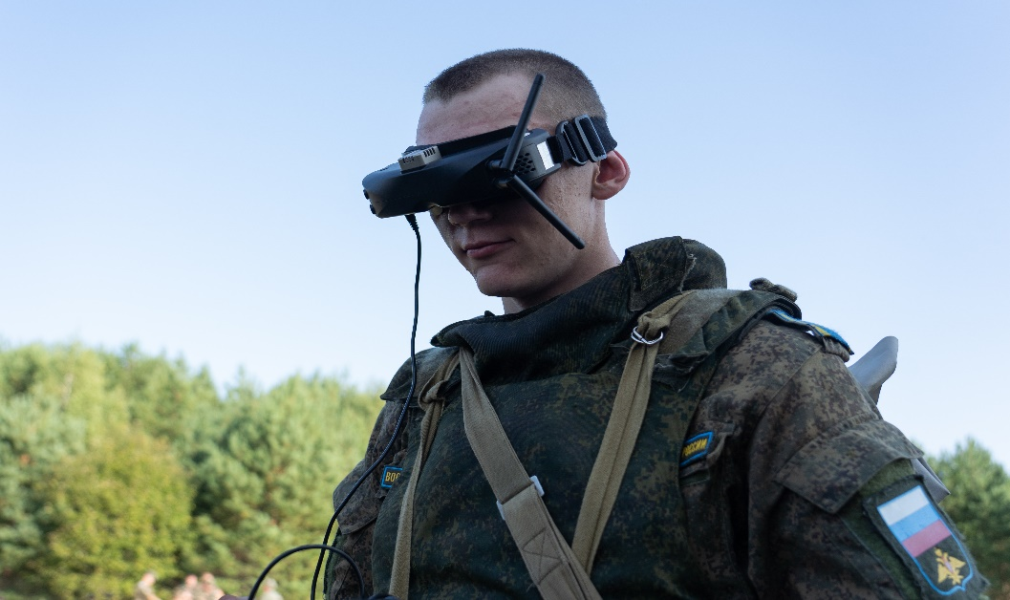
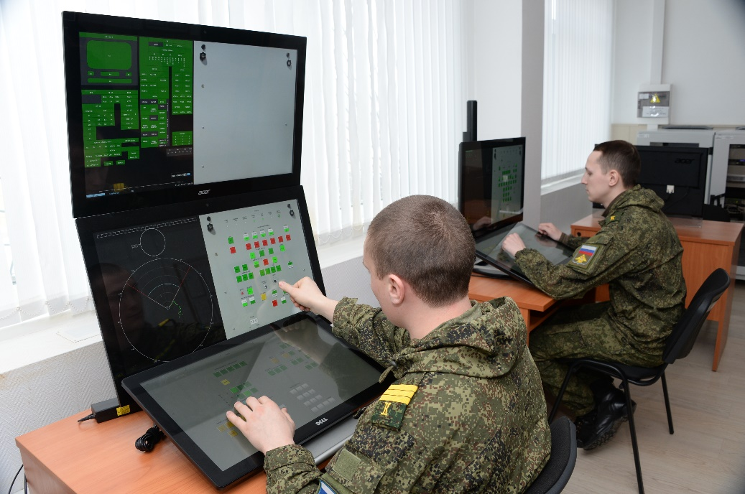
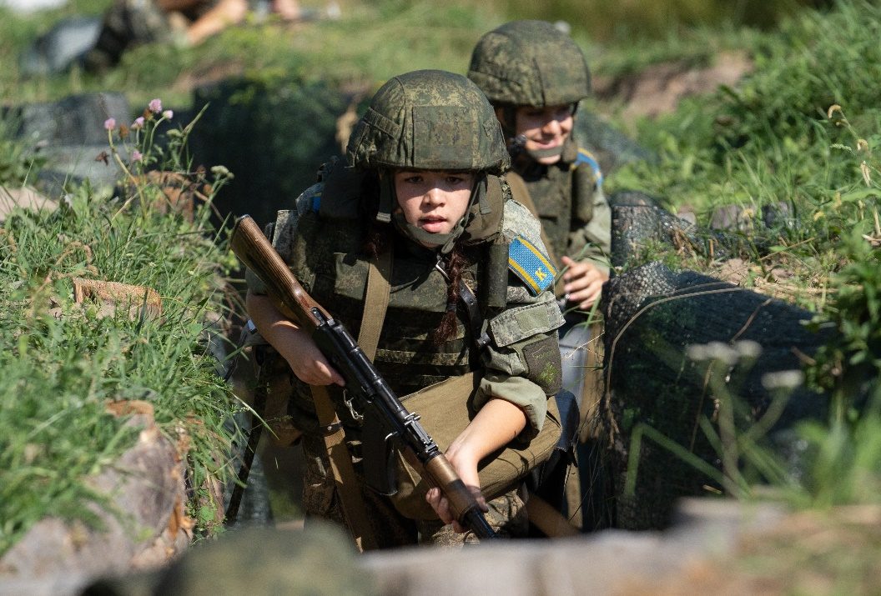
ПОДГОТОВКА КУРСАНТОВ
НАБОР КУРСАНТОВ В 2025 ГОДУ БУДЕТ ОСУЩЕСТВЛЯТЬСЯ ПО 11 ВОЕННЫМ СПЕЦИАЛЬНОСТЯМ ИНЖЕНЕРНОГО ПРОФИЛЯ ДЛЯ ВОЗДУШНО-КОСМИЧЕСКИХ СИЛ

Slide 3
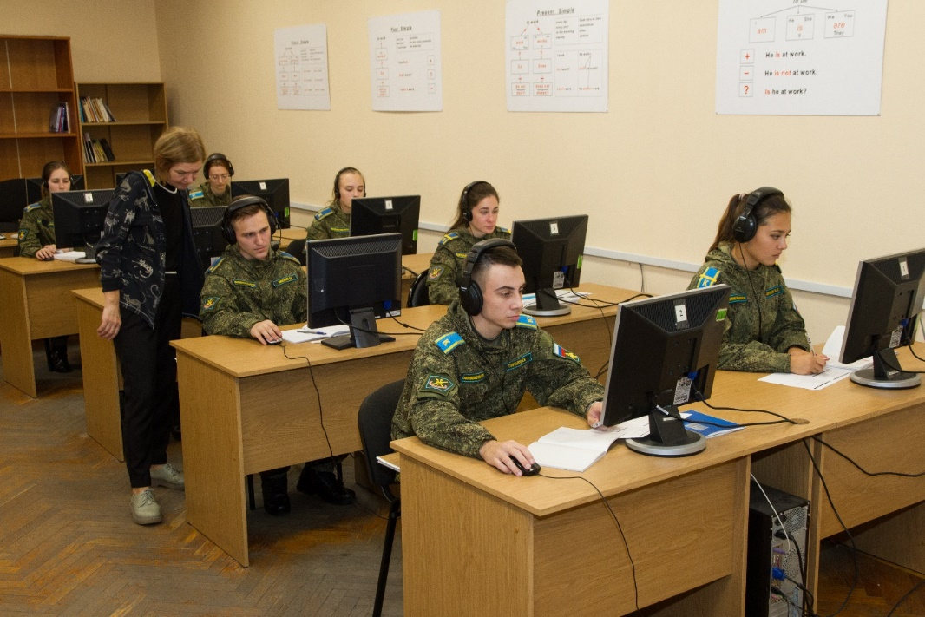
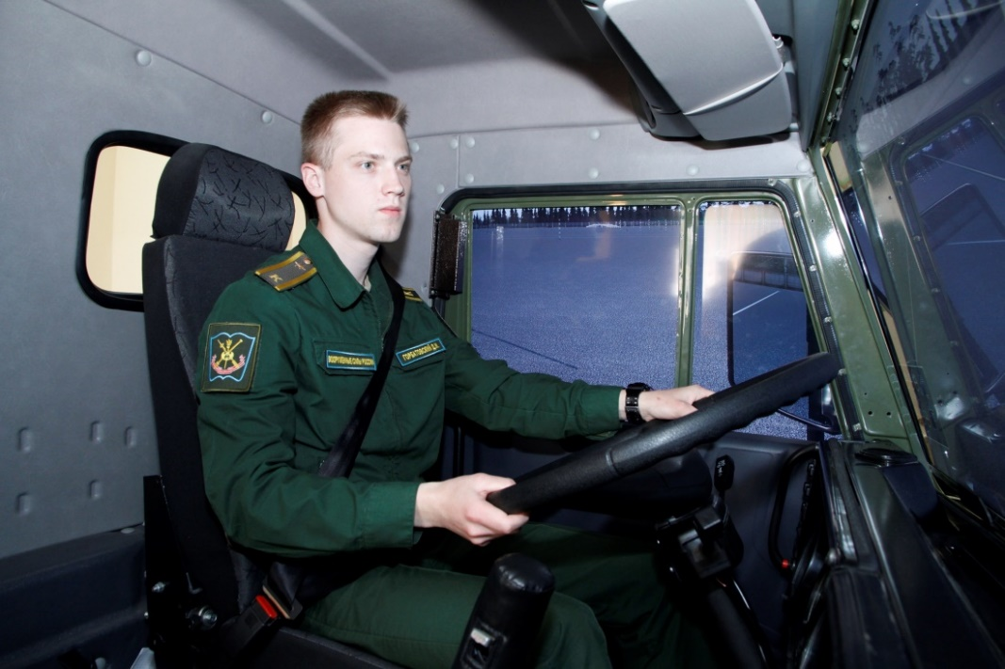
ДОПОЛНИТЕЛЬНОЕ ОБРАЗОВАНИЕ
Переводчик в сфере профессиональной коммуникации
Водитель транспортных средств категории «С»

Slide 4
КТО МОЖЕТ ПОСТУПАТЬ
Граждане в возрасте от 16 до 22 лет, не проходившие военную службу;
граждане, прошедшие военную службу, и военнослужащие, проходящие военную службу по призыву, − до достижения ими возраста 24 лет;
военнослужащие, проходящие военную службу по контракту, − до достижения ими возраста 27 лет.
Возраст определяется по состоянию на 1 августа года приема в вуз
Русский язык – 36 баллов,
Математика (профильная) – 27 баллов,
Физика – 36 баллов или
информатика и ИКТ– 40 баллов или
иностранный язык (английский, немецкий, французский, испанский) – 22 балла
При поступлении в 2025 году будут учитываться результаты ЕГЭ 2021-2025 годов
По экзаменам академии имеют право поступать:
абитуриенты, окончившие колледжи или профессиональные лицеи (имеющие диплом о среднем профессиональном образовании);
лица, принимавшие участие в СВО, и их дети

Slide 5
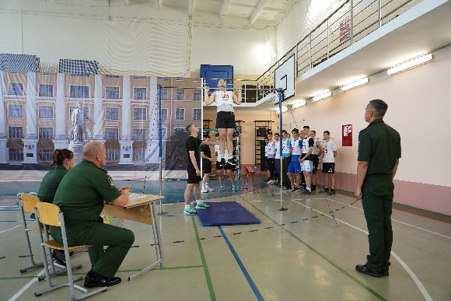
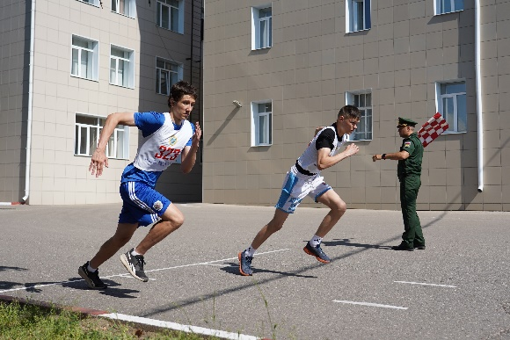
РЕЗУЛЬТАТЫ НАБОРА КУРСАНТОВ
В 2024 году конкурс составил:
среди девушек – 4-8 человек на место;
среди юношей – 1,5-2,5 человека на место.
Общеобразовательные дисциплины | Год набора | Категория кандидатов
 |  | Юноши | Девушки
РУССКИЙ ЯЗЫК | 2021 год | 68,2 | 75,4
 | 2022 год | 66 | 57
 | 2023 год | 59,6 | 72,2
 | 2024 год | 56,8 | 69,5
МАТЕМАТИКА | 2021 год | 54,4 | 61,4
 | 2022 год | 54 | 50
 | 2023 год | 51,3 | 56,6
 | 2024 год | 50,9 | 62,9
ФИЗИКА | 2021 год | 52,2 | 54,6
 | 2022 год | 50 | 56
 | 2023 год | 46,6 | 50,4
 | 2024 год | 50,4 | 59,3

Slide 6
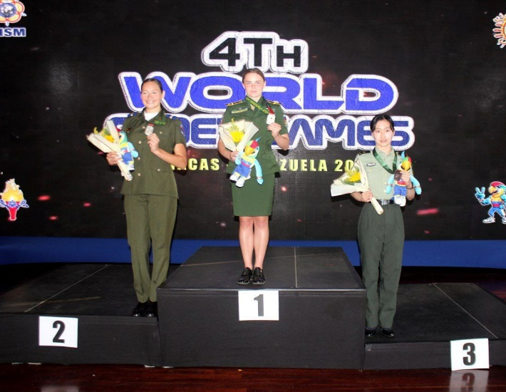
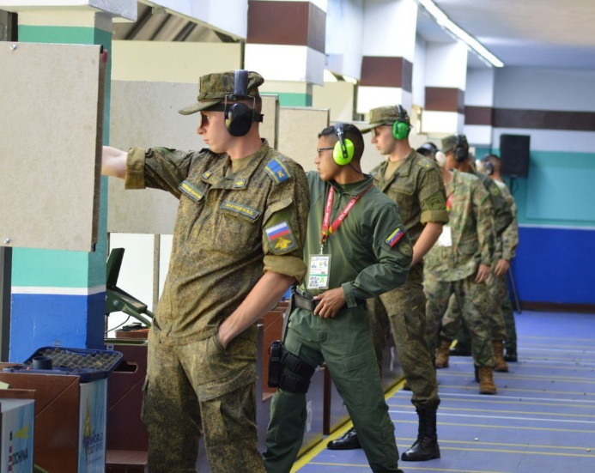
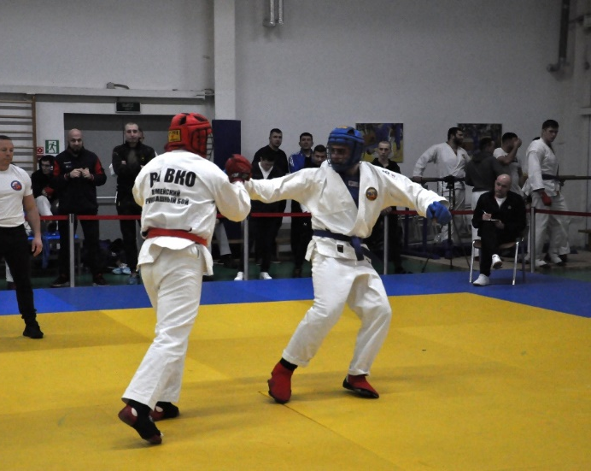
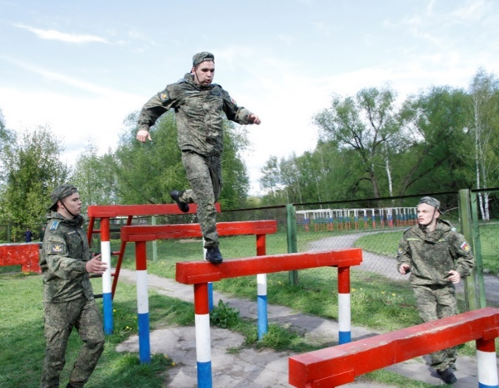
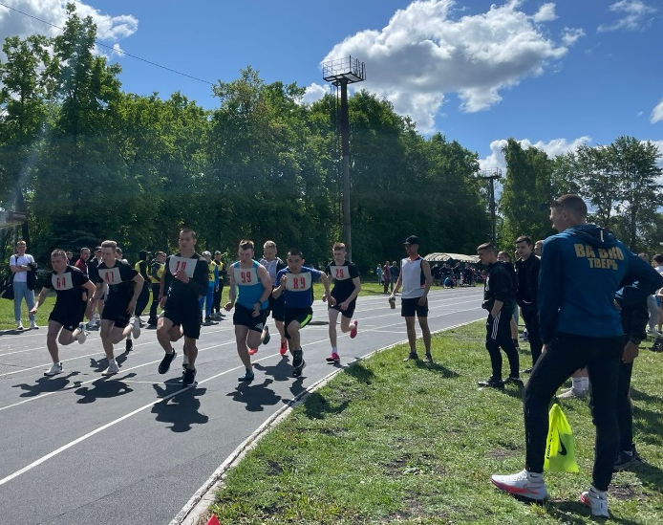
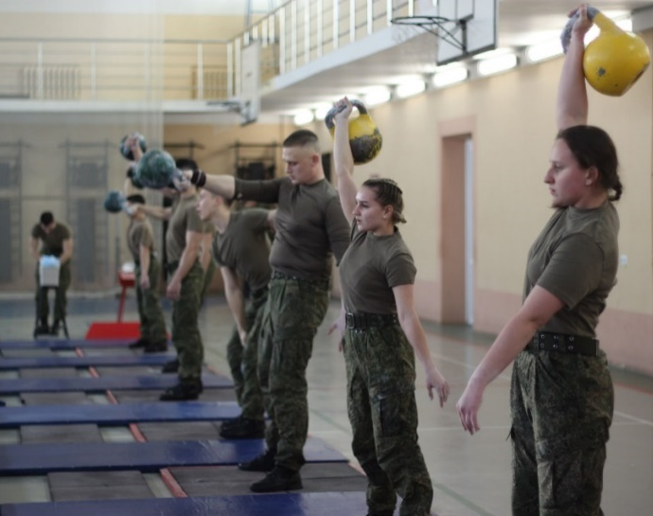
ЗАНЯТИЕ СПОРТОМ
22 спортивные секции.
Уровень соревнований: от чемпионата академии до Всемирных кадетских игр, чемпионата Европы и чемпионата мира

Slide 7
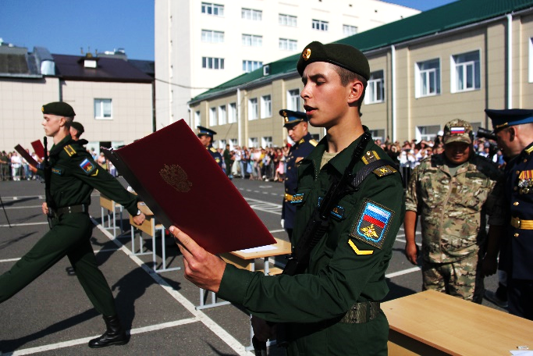
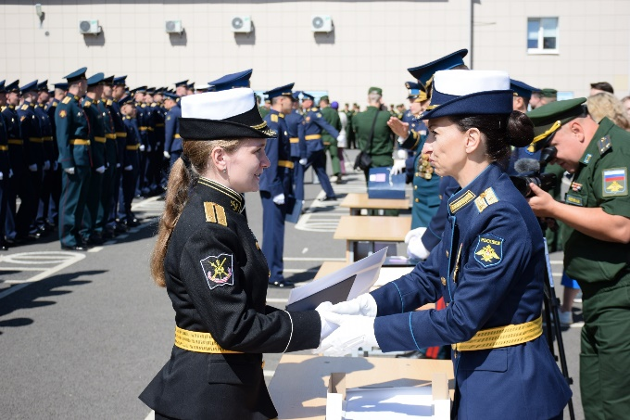
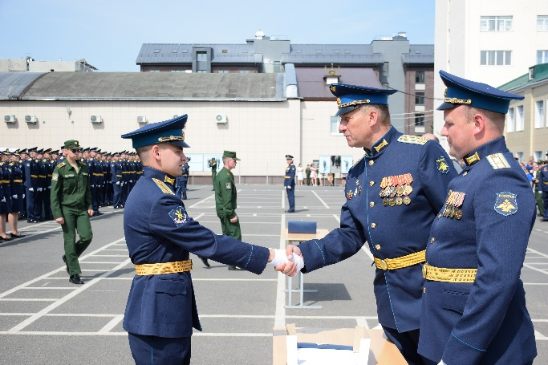
ДЕНЕЖНОЕ ДОВОЛЬСТВИЕ
Денежное довольствие курсанта:
1 курс (военнослужащий по призыву) –
2 563 р.;
2 – 5 курсы (военнослужащий по контракту) –
от 24 240 до 26 770 р.
Денежное довольствие лейтенанта – 67 190 р.

Slide 8
ИНДИВИДУАЛЬНЫЕ ДОСТИЖЕНИЯ
чемпион и призер Олимпийских игр, чемпион мира, чемпион Европы по видам спорта, включенным в программы Олимпийских игр – 10 баллов;
аттестат о среднем общем образовании с отличием или аттестат о среднем (полном) общем образовании с золотой медалью, или аттестат о среднем (полном) общем образовании с серебряной медалью, или диплом о среднем профессиональном образовании с отличием – 10 баллов;
аттестат о среднем общем образовании, выданный организацией со специальным наименованием, в котором не менее 50% итоговых отметок «отлично» (остальные «хорошо») от всех учебных предметов основной образовательной программы, а также по интегрированным с ней дополнительным общеразвивающим программам, имеющим целью подготовку несовершеннолетних обучающихся к военной или иной государственной службе, – 7 баллов;
участие в олимпиадах и иных интеллектуальных и (или) творческих конкурсах, физкультурных мероприятиях и спортивных мероприятиях, проводимых центральными органами военного управления Министерства обороны Российской Федерации, подтвержденное наличием соответствующего документа (победитель/призер) – 7/5 баллов;

Slide 9
ИНДИВИДУАЛЬНЫЕ ДОСТИЖЕНИЯ
участие в олимпиадах школьников по физике в 2021-2025 годах, при наличии результатов ЕГЭ не ниже 60 баллов по физике (победитель/призер) (подтверждается дипломами победителя/призера олимпиады)– 7/5 баллов;
аттестат выпускника общеобразовательной организации со специальным наименованием, находящимся в ведении Министерства обороны Российской Федерации – 5 баллов;
спортивный разряд или спортивное звание:
по видам спорта, включенным в программы Олимпийских игр или по военно-прикладным видам спорта:
мастер спорта – 10 баллов,
кандидат в мастера спорта – 7 баллов,
первый спортивный разряд – 6 баллов,
по остальным видам спорта:
мастер спорта, кандидат в мастера спорта – 5 баллов;
награды, подтвержденные удостоверениями к ним:
государственная награда Российской Федерации – 10 баллов,
ведомственный знак отличия Министерства обороны Российской Федерации – 7 баллов;

Slide 10
ИНДИВИДУАЛЬНЫЕ ДОСТИЖЕНИЯ
наличие удостоверения ветерана боевых действий – 6 баллов;
наличие документа участника сообщества «Братство Авангард» при условии, что кандидат является выпускником учебно-методического центра военно-патриотического воспитания «Авангард» – 5 баллов;
наличие личной книжки юнармейца при условии, что кандидат является участником Движения не менее одного года (срок определяется по состоянию на 1 июля года приема в академию) – 5 баллов;
наличие золотого знака отличия «Готов к труду и обороне» и удостоверения к нему установленного образца (представляемый знак отличия и удостоверения к нему должны соответствовать возрастной группе населения Российской Федерации, к которой поступающий относится (относился) в текущем году и (или) предыдущем году) при условии сдачи кандидатом вступительного испытания по физической подготовленности на оценку «отлично» – 3 балла;

Slide 11
ИНДИВИДУАЛЬНЫЕ ДОСТИЖЕНИЯ
за участие в волонтёрской деятельности:
при количестве отработанных часов от 100 до 200 – 1 балл,
при количестве отработанных часов от 201 до 300 – 2 балла.
при количестве отработанных часов от 301 до 400 – 3 балла.
при количестве отработанных часов 401 и более – 4 балла,
за наличие звания победителя и призёра федерального этапа Всероссийского конкурса «Доброволец России» – 2 балла,
за наличие регионального почётного знака/знака отличия за особые заслуги в добровольчестве, статуса победителя регионального этапа Всероссийского конкурса «Доброволец России» – 1 балл.
Суммарно за волонтёрскую деятельность кандидату может быть начислено не более 4 баллов.
При подсчёте часов учитываются часы, отработанные волонтёром в период с 1 апреля 2021 года по 1 апреля 2025 года

Slide 12
ОТДЕЛЬНАЯ КВОТА
Герои Российской Федерации, лица, награжденные тремя орденами Мужества, и их дети;
участники СВО (в том числе мобилизованные и добровольцы) и их дети;
лица, принимавшие участие в боевых действиях в составе Вооруженных Сил ДНР, Народной милиции ЛНР, воинских формирований и органов ДНР и ЛНР начиная с 11 мая 2014 г., и их дети;
дети военнослужащих, принимавших участие в боевых действиях на территориях других государств при исполнении обязанностей военной службы.

Slide 13
ПРИЕМ НА ОБУЧЕНИЕ БЕЗ ВСТУПИТЕЛЬНЫХ
ИСПЫТАНИЙ В РАМКАХ ОТДЕЛЬНОЙ КВОТЫ
Герои Российской Федерации, лица, награжденные тремя орденами Мужества;
дети лиц, удостоенных звания Героя Российской Федерации или награжденных тремя орденами Мужества;
дети погибших или получивших увечье (ранение, травму, контузию) либо заболевание в ходе СВО (боевых действиях на территориях иностранных государств):
- участников СВО (в том числе мобилизованных и добровольцев);
- лиц, принимавших участие в боевых действиях в составе Вооруженных Сил ДНР, Народной милиции ЛНР, воинских формирований и органов ДНР и ЛНР начиная с 11 мая 2014 г.;
- военнослужащих, принимавших участие в боевых действиях на территориях других государств при исполнении обязанностей военной службы

Slide 14
ОЦЕНКА УРОВНЯ ФИЗИЧЕСКОЙ ПОДГОТОВЛЕННОСТИ
Упражнение на физическое качество «Сила» | пол | 100 баллов |  |  | минимум
Сгибание и разгибание рук в упоре лежа | женский | 50 раз |  |  | 5 раз - 8 баллов
Наклон туловища вперед | женский | 60 наклонов |  |  | 8 накл - 8 баллов
Подтягивание на перекладине | мужской | 25 раз |  |  | 5 раз - 30 баллов
Подъем переворотом на перекладине | мужской | 25 раз |  |  | 5 раз - 30 баллов
Подъем силой на перекладине | мужской | 15 раз |  |  | 3 раза / 38 балл
Рывок гири | вес | 70 кг | 80кг | 80 + | 70 кг | 80кг | 80 +
 | мужской | 65 | 75 | 85 | 26 | 36 | 46
Упражнение на физическое качество «Быстрота» | пол | 100 баллов |  |  | Минимум (30/8 баллов)
Бег на 60 м. | муж. /жен. | 7,8 с. |  |  | м - 9,6 с, ж - 11,2 с
Бег на 100 м. | муж. /жен. | 12,0 с. |  |  | м - 15,4 с, ж - 18,4 с
Челночный бег 10×10 м | муж. /жен. | 24,0 с. |  |  | м - 27,6 с, ж - 33,6 с
Упражнение на физическое качество «Выносливость» | пол | 100 баллов |  |  | Минимум (30/8 баллов)
Бег на 1 км. | муж. /жен. | 3,15 мин. |  |  | м - 4,00 мин. ж - 5,55 мин.
Бег на 3 км. | муж. /жен. | 10,30 мин. |  |  | м - 14,40 мин. ж – 16,20 мин.

Slide 15
ОЦЕНКА УРОВНЯ ФИЗИЧЕСКОЙ ПОДГОТОВЛЕННОСТИ
Сумма баллов в трёх упражнениях
мужчины | женщины | баллы | мужчины | женщины | баллы | мужчины | женщины | баллы
120 | 40 | 25 | 146 | 66 | 51 | 172 | 92 | 77
121 | 41 | 26 | 147 | 67 | 52 | 173 | 93 | 78
122 | 42 | 27 | 148 | 68 | 53 | 174 | 94 | 79
123 | 43 | 28 | 149 | 69 | 54 | 175 | 95 | 80
124 | 44 | 29 | 150 | 70 | 55 | 176 | 96 | 81
125 | 45 | 30 | 151 | 71 | 56 | 177 | 97 | 82
126 | 46 | 31 | 152 | 72 | 57 | 178 | 98 | 83
127 | 47 | 32 | 153 | 73 | 58 | 179 | 99 | 84
128 | 48 | 33 | 154 | 74 | 59 | 180 | 100 | 85
129 | 49 | 34 | 155 | 75 | 60 | 181 | 101 | 86
130 | 50 | 35 | 156 | 76 | 61 | 182 | 102 | 87
131 | 51 | 36 | 157 | 77 | 62 | 183 | 103 | 88
132 | 52 | 37 | 158 | 78 | 63 | 184 | 104 | 89
133 | 53 | 38 | 159 | 79 | 64 | 185 | 105 | 90
134 | 54 | 39 | 160 | 80 | 65 | 186 | 106 | 91
135 | 55 | 40 | 161 | 81 | 66 | 187 | 107 | 92
136 | 56 | 41 | 162 | 82 | 67 | 188 | 108 | 93
137 | 57 | 42 | 163 | 83 | 68 | 189 | 109 | 94
138 | 58 | 43 | 164 | 84 | 69 | 190 | 110 | 95
139 | 59 | 44 | 165 | 85 | 70 | 191 | 111 | 96
140 | 60 | 45 | 166 | 86 | 71 | 192 | 112 | 97
141 | 61 | 46 | 167 | 87 | 72 | 193 | 113 | 98
142 | 62 | 47 | 168 | 88 | 73 | 194 | 114 | 99
143 | 63 | 48 | 169 | 89 | 74 | 195 | 115 | 100
144 | 64 | 49 | 170 | 90 | 75
145 | 65 | 50 | 171 | 91 | 76

Slide 16
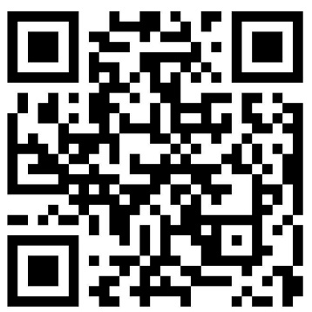
СПРАВОЧНАЯ ИНФОРМАЦИЯ
Телефоны для справок:
по всем вопросам: 8 (4822) 32-08-04;
по вопросам прохождения военно-врачебной комиссии: 8 (4822) 35-39-78
Сайт: www.vavko.mil.ru.
Электронная почта: vavko_umo_1@mil.ru

Slide 17
Военная академия воздушно-космической
обороны имени Маршала Советского Союза Г.К. Жукова
г. Тверь

